Slide 1







Умная домашняя станция для анализов "HealthHub"
умная станция для проведения медицинских анализов дома (сочетание функций разных медицинского оборудоанива . Станция предназначена для регулярного мониторинга состояния здоровья пользователей, позволяет оперативно проводить базовые анализы и передавать данные врачу в режиме реального времени.

Slide 2
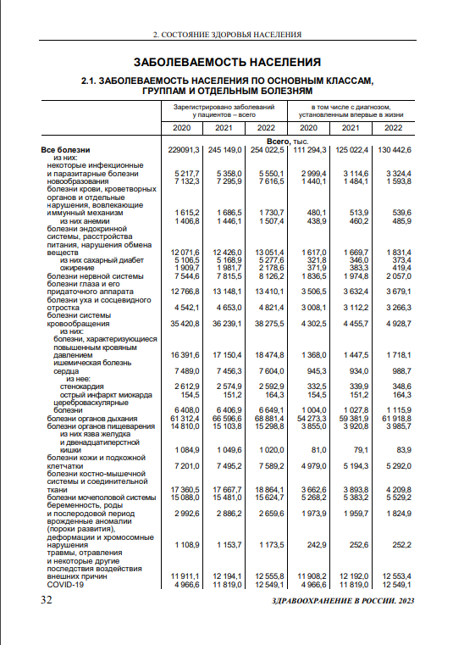
АКТУАЛЬНОСТЬ ИДЕИ
Актуальность проекта "домашней станции для анализов" обусловлена несколькими ключевыми факторами, которые влияют на современные тенденции в здравоохранении и образе жизни людей:
1. Увеличение внимания к профилактике здоровья
2. Рост числа хронических заболеваний
3. Цифровизация и телемедицина
4. Недостаток медицинских ресурсов в удалённых и малонаселённых регионах
5. Рост осознанного подхода к здоровью у молодого поколения
6. Удобство и экономия времени
7. Экономическая выгода
8. Реакция на демографические изменения

Slide 3
ЦЕЛЕВАЯ АУДИТОРИЯ
Люди с хроническими заболеваниями, требующие регулярного контроля
Активные пользователи, следящие за своим здоровьем (спортсмены, пожилые люди).
Родители с детьми, беременные.
Люди, живущие в больших городах, которым ценно время.
Люди, живущие в удаленных районах, где доступ к медучреждениям ограничен.

Slide 4
ПРОБЛЕМА
Недостаточный доступ к медицинским услугам
Нехватка времени на посещение врачей и лабораторий
Необходимость регулярного мониторинга при хронических заболеваниях
Задержка в диагностике заболеваний
Высокая стоимость регулярных анализов в медицинских учреждениях
Невозможность быстрого доступа к результатам анализов
Отсутствие постоянного контроля за здоровьем пожилых людей
Недостаточный уровень профилактики и самоконтроля здоровья
Ограниченные возможности для телемедицины

Slide 5
ПРОБЛЕМА
Домашняя станция для анализов решает сразу несколько актуальных проблем: недоступность медицинских услуг, задержки в диагностике, неудобство регулярного мониторинга, финансовые и временные затраты на визиты к врачу. Она даёт пользователю возможность контролировать своё здоровье дома, своевременно выявлять проблемы и облегчает доступ к медицинской помощи.
Если взять в расчет, что человек сдаёт базовые анализы 2-3 раза в год и специализированные тесты при необходимости (например, 1-2 дополнительных теста), средние расходы могут составлять от 5 000 до 15 000 рублей в год.
Для людей с хроническими заболеваниями (диабет, сердечно-сосудистые заболевания) или в периоде регулярного мониторинга (беременность, профилактика) расходы могут быть значительно выше — до 20 000–30 000 рублей и больше, в зависимости от частоты сдачи и специфики тестов.
Эти цифры могут варьироваться в зависимости от медицинского учреждения (частная клиника или государственная больница) и региона. В крупных городах, таких как Москва или Санкт-Петербург, цены на анализы могут быть выше.

Slide 6
ЦЕННОСТЬ, ЦЕННОСТНОЕ ПРЕДЛОЖЕНИЕ
Мы, компания HarEd Tech
помогаем клиентам которые следят за своим здоровьем
в ситуации нехватки времени для посещения ЛПУ
решать проблему экономия средств на медицинские услуги и профилактика и раннее выявление заболеваний
с помощью TechNet
и получать ценность удобство и доступность медицинской диагностики и комплексный контроль состояния здоровья

Slide 7
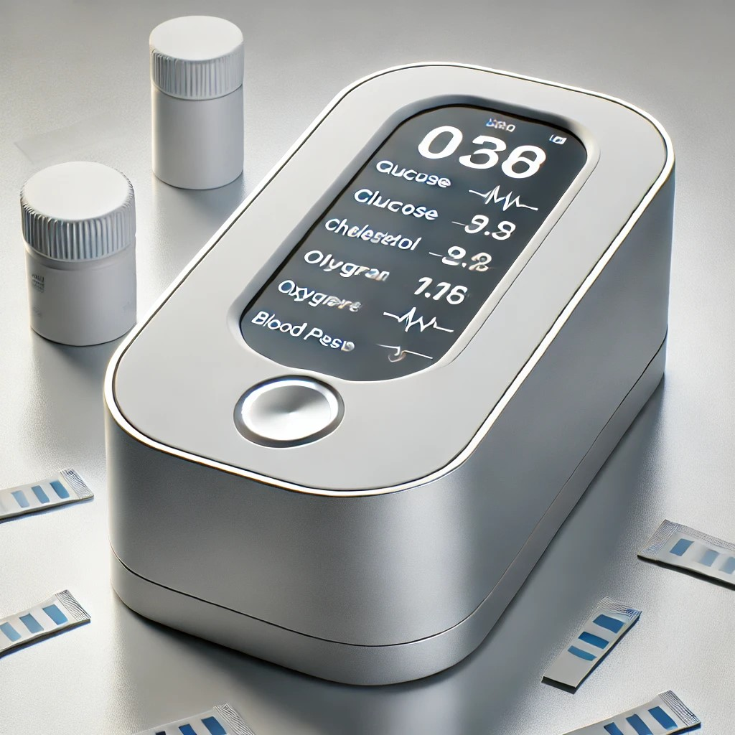
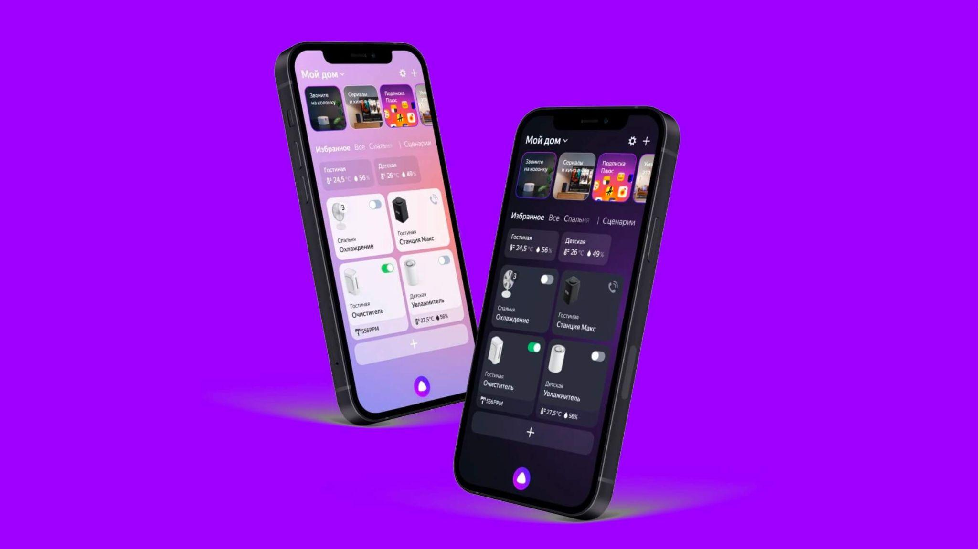
РЕШЕНИЕ
Умная домашняя станция для анализов HealthHub
Многофункциональные анализы:
Биохимический анализатор крови
Анализ мочи
Тонометр и пульсоксиметр
Электрокардиограф (ЭКГ)
Инфракрасный термометр
Анализатор дыхания
Датчики для анализа кожи и слизистых
Подключение к смартфону
Индивидуальные тесты

Slide 8
РЕШЕНИЕ
фото, картинка,
схема предполагаемого продукта
Умная домашняя станция для анализов HealthHub
Основные компоненты: В устройство войдут различные медицинские сенсоры (например, для измерения уровня глюкозы, холестерина, кислорода в крови и т.д.), процессор для обработки данных, беспроводные модули связи, дисплей, аккумулятор и корпуса. Выбор поставщиков для этих компонентов является важным этапом.
Мобильное приложение и интерфейс устройства: Параллельно с разработкой аппаратной части создаётся программное обеспечение (ПО) для управления станцией, синхронизации данных с мобильным приложением и облачными сервисами. Интерфейс должен быть простым, интуитивным и удобным для разных возрастных групп.

Slide 9
РЕШЕНИЕ
Основные компоненты: В устройство войдут различные медицинские сенсоры (например, для измерения уровня глюкозы, холестерина, кислорода в крови и т.д.), процессор для обработки данных, беспроводные модули связи, дисплей, аккумулятор и корпуса. Выбор поставщиков для этих компонентов является важным этапом.
Мобильное приложение и интерфейс устройства: Параллельно с разработкой аппаратной части создаётся программное обеспечение (ПО) для управления станцией, синхронизации данных с мобильным приложением и облачными сервисами. Интерфейс должен быть простым, интуитивным и удобным для разных возрастных групп.
Алгоритмы обработки данных: Разрабатываются алгоритмы, которые обрабатывают и анализируют данные с сенсоров, предоставляя пользователю точные результаты. В случае интеграции с искусственным интеллектом для выдачи рекомендаций, алгоритмы требуют дополнительной проработки и тестирования.
Безопасность данных: Поскольку устройство будет работать с персональными медицинскими данными, важна защита информации, соответствующая стандартам конфиденциальности (GDPR, HIPAA).

Slide 10
РЕШЕНИЕ
Какие материалы, расходники и другие ресурсы потребуются для производства 1 шт. продукта?
Корпус устройства
  Материалы корпуса
  Механические компоненты
Электронные компоненты
  Датчики
  Коммуникационные модули
  Дисплей
  Аккумулятор
Интерфейсы и периферийные компоненты
Тестовые расходники
Производственные ресурсы
Разработка программного обеспечения
Прочие ресурсы
Подробнее в Приложении 3

Slide 11
РЕШЕНИЕ
Какие технологические операции и действия нужно выполнить для производства 1 шт. продукта?
Подготовка к производству
  Проектирование и разработка прототипов
  Закупка и подготовка комплектующих
Производственные операции
  Производство корпуса
  Производство и сборка электронных компонентов
  Сборка сенсоров
  Сборка устройства
Программирование и настройка
  Установка программного обеспечения
  Настройка и калибровка сенсоров
Тестирование и контроль качества
Финальные операции
  Упаковка
  Логистика
Поддержка после производства

Slide 12
РЫНОК
ОПИШИТЕ РЫНОК В 5 ПРЕДЛОЖЕНИЯХ?
Мы работаем на рынке B2C, B2B
Наша целевая аудитория примерно 40 млн человек
Наше решение будет стоить примерно 350-500$
В старт продаж приобретут примерно 7-9 тыс. человек
Прибыль с продаж в первый год составит около 3,5 млн. долларов

Slide 13
КОНКУРЕНТЫ
1. Компании-производители домашних медицинских устройств
Roche и Abbott – производители популярных глюкометров,
Omron – крупный игрок на рынке устройств для мониторинга артериального давления
Dexcom и Medtronic – предлагают более продвинутые системы мониторинга уровня глюкозы, которые можно носить и синхронизировать с приложениями.
2. Мобильные медицинские приложения и платформы для мониторинга здоровья
Apple Health и Samsung Health – приложения, интегрирующиеся с умными устройствами и сенсорами, которые отслеживают разнообразные показатели здоровья.
Withings – производит различные устройства для мониторинга здоровья (весы, тонометры, трекеры сна), которые объединяются в экосистему с мобильным приложением, позволяющим отслеживать данные пользователя в динамике.
3. Компании, разрабатывающие портативные лабораторные устройства для медицинских учреждений
Siemens Healthineers и Abbott Point of Care – предлагают портативные лабораторные системы, которые позволяют проводить экспресс-анализы на различные показатели. Однако они в основном предназначены для использования в клиниках и медпунктах.
Cepheid и i-STAT (разработка Abbott) – производят устройства для экспресс-диагностики, подходящие для анализа биологических жидкостей, но они также больше подходят для использования медицинскими профессионалами.
4. Инновационные стартапы в сфере домашней диагностики и биосенсоров
Cue Health – стартап, который создал систему для проведения медицинских анализов на дому, включая тесты на инфекционные заболевания, показатели биохимии и гормонов.
Everlywell – предлагает домашние тесты по образцам слюны, крови или мочи, которые затем отправляются в лабораторию для анализа. KardiaMobile от AliveCor – устройство для домашней диагностики электрокардиограммы (ЭКГ)

Slide 14
КОНКУРЕНТЫ
5. Лаборатории с онлайн-сервисами и доставкой результатов
Эти компании предлагают услуги по анализу и доставке результатов онлайн, что также отчасти решает проблему удалённого контроля здоровья, но всё равно требует похода в лабораторию.
Invitro и Helix – крупные сети лабораторий в России, которые предоставляют полный спектр анализов и позволяют клиентам получать результаты онлайн.
Labcorp и Quest Diagnostics – международные сети лабораторий, которые предлагают различные анализы и позволяют получать результаты через мобильные приложения, но не исключают визита в лабораторию.
Конкурентные преимущества нашей умной станции для анализов
Все в одном устройстве: Большинство конкурентов сосредоточено на одном показателе (например, только глюкометры или тонометры), в то время как наша станция предлагает широкий спектр тестов в одном компактном устройстве.
Простота использования: Устройство разработано так, чтобы его мог использовать любой человек, независимо от медицинских знаний, что отличает его от лабораторных или полупрофессиональных портативных устройств.
Интеграция с приложением и персональные рекомендации: В отличие от многих лабораторных и портативных устройств, которые просто собирают данные, наша система предлагает анализ, рекомендации и возможность отправки данных врачу для консультации.
Экономия времени и средств для пользователей: Наша станция позволяет проводить тесты дома, исключая необходимость посещения лабораторий или отправки образцов.

Slide 15
БИЗНЕС-МОДЕЛЬ
1. Что продаем?
Мы предлагаем многофункциональное устройство для домашнего проведения медицинских анализов, которое позволяет пользователям самостоятельно контролировать важные показатели здоровья. Продукт включает:
Основное устройство: портативная станция для анализа крови, уровня глюкозы, холестерина, пульса, кислорода в крови (SpO2), и других биохимических показателей.
Расходные материалы: тест-полоски, ланцеты, картриджи для анализа, которые регулярно приобретаются для работы устройства.
Мобильное приложение: для мониторинга результатов, ведения статистики и предоставления рекомендаций.
Дополнительные сервисы: обновления ПО, рекомендации на основе данных, возможность удалённого консультирования с врачами, напоминания о проверках и лекарствах.

Slide 16
БИЗНЕС-МОДЕЛЬ
Кому продаем?
Основная целевая аудитория:
Частные лица, заботящиеся о здоровье: Люди с хроническими заболеваниями (диабет, сердечно-сосудистые проблемы), те, кто нуждается в регулярных анализах и контроле состояния.
Люди старшего возраста: Для мониторинга здоровья без необходимости частого посещения больниц и лабораторий.
Спортсмены и фитнес-энтузиасты: Для контроля физических показателей и адаптации тренировочных режимов.
Семьи с детьми: Для удобного контроля здоровья детей (например, измерение уровня сахара у детей с диабетом).
Медицинские учреждения и врачи: Врачи могут рекомендовать устройство своим пациентам для самостоятельного мониторинга.
Страховые компании: Возможно партнёрство со страховыми компаниями, которые могут предложить устройство клиентам для снижения рисков.

Slide 17
БИЗНЕС-МОДЕЛЬ
Какую пользу и выгоду получает клиент?
Польза:
Экономия времени и удобство: Не нужно регулярно посещать лаборатории для сдачи анализов. Все необходимые анализы можно сделать дома в удобное время.
Контроль здоровья в реальном времени: Устройство позволяет контролировать важные показатели каждый день, снижая риски для здоровья и обеспечивая раннее выявление проблем.
Персонализированные рекомендации: Мобильное приложение анализирует данные и предоставляет советы по здоровью, основываясь на результатах анализов.
Безопасность и уверенность: Постоянный доступ к данным о состоянии здоровья уменьшает тревогу и помогает принимать обоснованные решения.
Выгода:
Снижение затрат на медицинские услуги: Постоянный мониторинг дома может снизить необходимость частых визитов к врачам и сдачи анализов в клиниках, экономя деньги на долгосрочной основе.
Профилактика и предотвращение заболеваний: Регулярный мониторинг позволяет выявлять ранние признаки ухудшения здоровья и вовремя принимать меры.
Повышение качества жизни: Благодаря доступу к постоянному контролю, клиенты могут улучшить своё здоровье, получив возможность адаптировать образ жизни на основе данных.
Удобный формат ведения данных: Приложение позволяет хранить все результаты в одном месте, что упрощает отслеживание изменений и представление данных врачам.

Slide 18
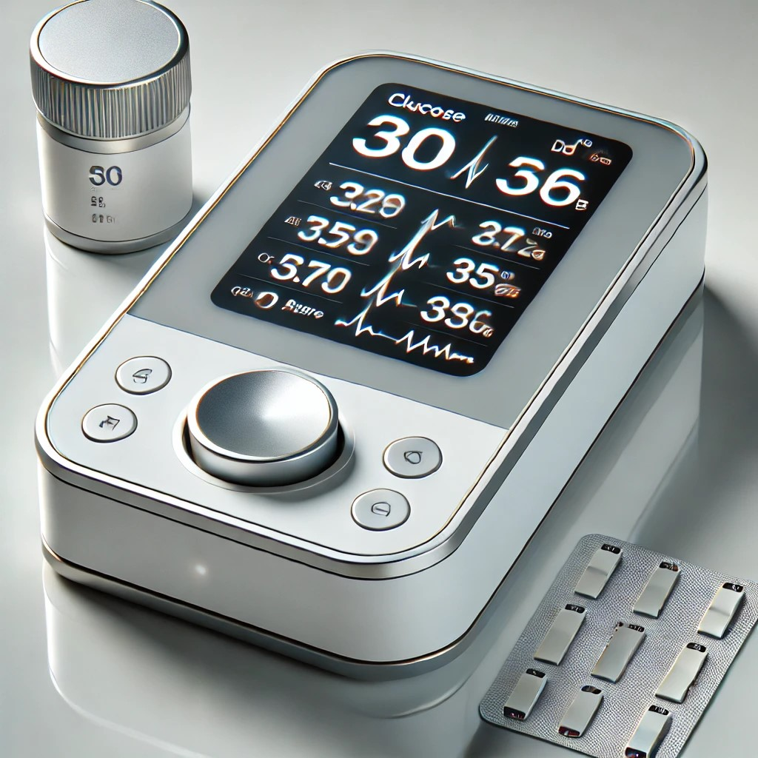
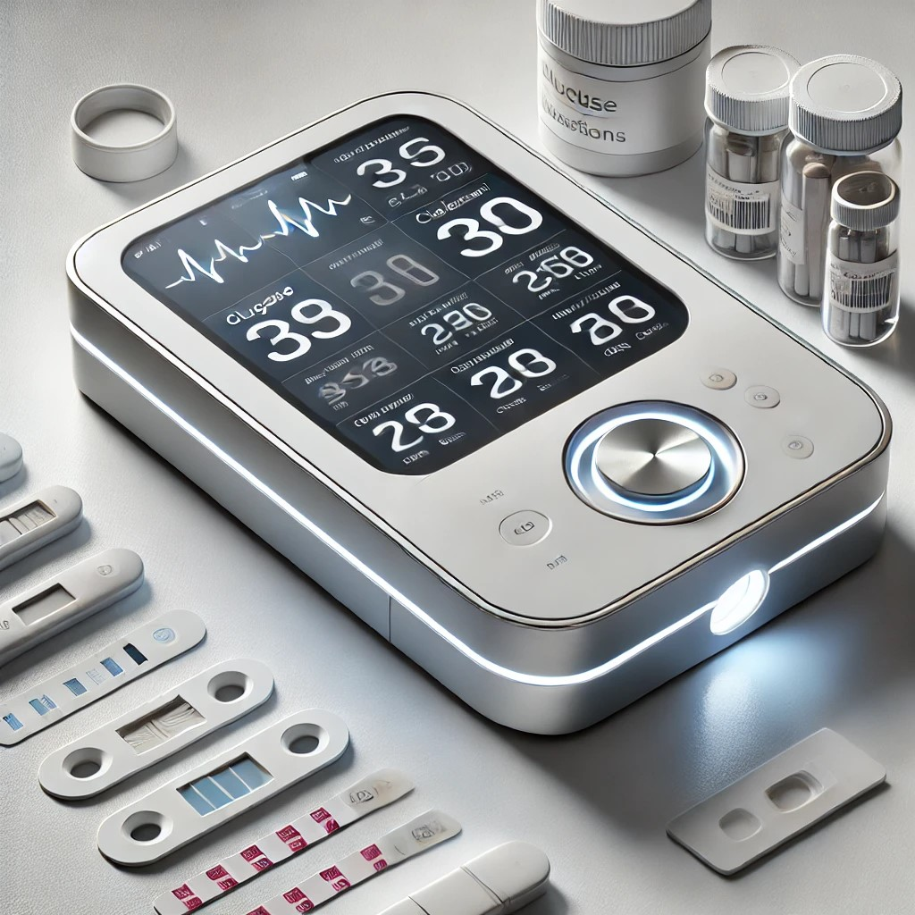
ТЕКУЩИЕ РЕЗУЛЬТАТЫ
Концепт идеи
Иллюстрация умной станции
Технологическая карта
Стратегия развития

Slide 19
ПЛАНЫ РАЗВИТИЯ
Неделя 1: 3D модель и дизайн
Цель: Создать базовую модель устройства и утвердить визуальный и функциональный дизайн.
Неделя 2: Замкнутая экосистема
Цель: Создание экосистемы вокруг умной станции для анализов

Slide 20
Запрос к партнёрам:
Цели:
Получение доступа к специализированному оборудованию и технологиям.
Заключение контрактов на поставку расходных материалов и компонентов.
Получение экспертизы в областях производства, логистики и маркетинга.
Запросы:
Оборудование и производственные мощности:
Поставки компонентов и расходных материалов:
Маркетинговая и дистрибьюторская поддержка:
  Партнёрства с компаниями в сфере маркетинга и продаж для продвижения продукта на международные рынки.
  Дистрибуция: компании, работающие в сегменте здравоохранения, для обеспечения широкой розничной и онлайн-продажи.
Ожидаемый результат:
Ускорение производственного цикла, снижение себестоимости устройства благодаря оптимизированным цепочкам поставок и доступу к производственным мощностям.
Масштабирование и быстрая дистрибуция продукта через партнёрские сети, увеличение охвата целевых рынков.
Повышение точности анализов за счёт доступа к качественному оборудованию для калибровки сенсоров.

Slide 21
Запрос к инвесторам и фондам
Цели:
Привлечение финансов для разработки, производства и вывода продукта на рынок.
Запросы:
Финансирование разработки и запуска производства:
  Сумма инвестиции: $2–5 млн.
  На что пойдут средства:
    Разработка: завешение проектирования устройства и ПО, тестирование прототипов, доработка мобильного приложения и ПО для синхронизации устройства с приложением.
    Производство: запуск производства корпусов, закупка компонентов для первых партий, обеспечение производственных линий.
    Маркетинг и дистрибуция: продвижение продукта на рынке, реклама, заключение контрактов с дистрибьюторами
Финансирование исследований и сертификации:
  Средства на проведение клинических испытаний и сертификацию устройства (например, получение CE, FDA сертификации для международных рынков).
Ожидаемый результат:
Успешное завершение разработки и запуск серийного производства устройства в течение 12–18 месяцев.
Вывод продукта на рынок с высокими шансами захвата доли благодаря инвестициям в маркетинг и продвижение.
Получение сертификации для международных продаж, что откроет доступ к большим рынкам (ЕС, Азия).

Slide 22
Запрос к университету
Цели:
Получение доступа к лабораториям, оборудованию и научной экспертизе.
Запросы:
Доступ к оборудованию:
  Лаборатории для тестирования сенсоров и калибровки: использование научного оборудования для прецизионной настройки и тестирования сенсоров глюкозы, SpO2 и биоимпедансных датчиков.
  Оборудование для микрофлюидных исследований: доступ к лабораториям для разработки микрофлюидных картриджей и улучшения их эффективности.
Научная экспертиза:
  Поддержка экспертов в области биосенсорики и электрохимии для оптимизации датчиков и повышения точности анализа.
  Инженерная поддержка в вопросах разработки электроники, интеграции сенсоров и оптимизации энергоэффективности устройства.
  Взаимодействие с факультетами для разработки алгоритмов анализа данных и создания предсказательных моделей (искусственный интеллект и машинное обучение).
Клинические исследования:
  Помощь в проведении клинических испытаний с участием университетских медицинских клиник для проверки точности и надежности измерений.
Ожидаемый результат:
Улучшение точности сенсоров и их эффективности за счёт доступных научных ресурсов и экспертизы.
Успешное проведение тестирования и валидации устройства в условиях реальной эксплуатации.
Ускорение процесса получения сертификации и повышение доверия к продукту за счёт научной базы и академической поддержки.

Slide 23
КОМАНДА СТАРТАПА
ФАМИЛИЯ ИМЯ | РОЛЬ | ЧТО БУДЕШЬ ДЕЛАТЬ? | ОПЫТ и КОМПЕТЕНЦИИ
Пулотов Даврас | инженер | дизайн устройства и его механизмы
Беглерханова Джамиля | рекламодатель | смм
Одекова Салима | бухгалтер | проводить расчеты

Slide 24


КОНТАКТЫ ЛИДЕРА
Харисов Эдуард Ринатович
+7(900)-386-63-93
xarisov01@bk.ru
Группа 501-33

